Slide 1
Клуб молодого избирателя «Новое поколение выбирает».
Руководитель
Зарубина Г.А.,
преподаватель
обществознания.

Slide 2
Дата рождения – сентябрь 2009 г.
ДЕВИЗ КЛУБА:
«Про все, что я познаю, я знаю, для чего мне это надо, и где, и как я могу эти знания применить» (Е.С. Полат).

Slide 3
Задачи клуба: 1.Правовое просвещение учащихся. 2.Подготовка учащихся к выполнению гражданского долга избирателя. 3.Разъяснение всех вопросов, связанных с избирательной системой России и Бурятии. 4.Подготовка членов к активному участию в политической жизни страны со вступлением во взрослую жизнь. 5.Содействие развитию демократического государства, популяризации избирательного законодательства Российской Федерации. 6.Всестороннее развитие учащихся, развитие правовой культуры.

Slide 4
Направления в деятельности клуба.
1.Формирование у молодежи готовности лично участвовать в политической жизни, в управлении страной в качестве избирателя или политического деятеля.
2.Формирование статуса активного, сознательного избирателя.

Slide 5
Виды работы клуба.
1.Заседание членов клуба.
2.Тематические занятия с учащимися.
3.Книжные выставки «Молодому избирателю».
4.Подготовка буклетов «Молодому избирателю».
5.Социологические опросы учащихся.
6.Викторины по избирательному праву.
7.Деловые игры.
8.Оформление информационных стендов.

Slide 6
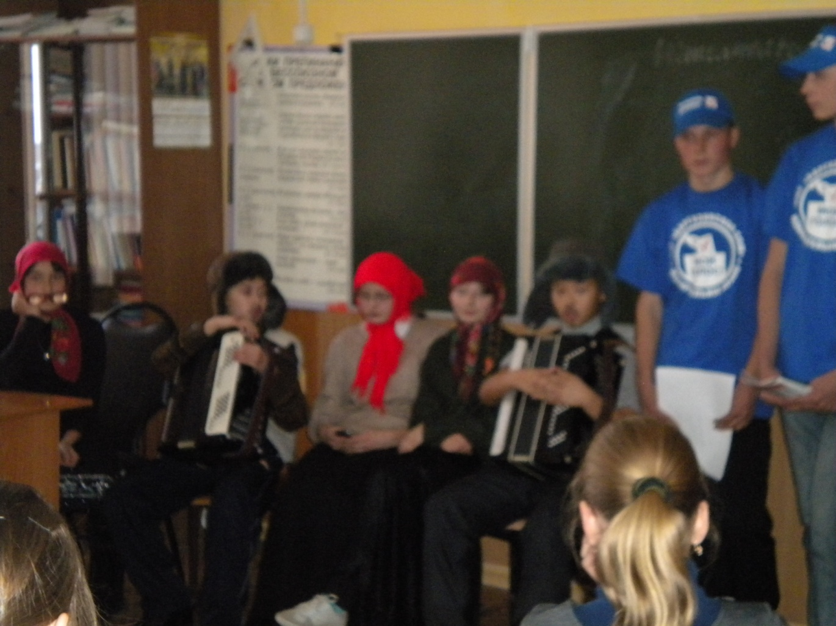
Наши дела.
1.Пропаганда избирательных знаний силой агитбригады «Юность» ( к работе в ней привлечены учащиеся 7 «б» (кадетского класса).

Slide 7
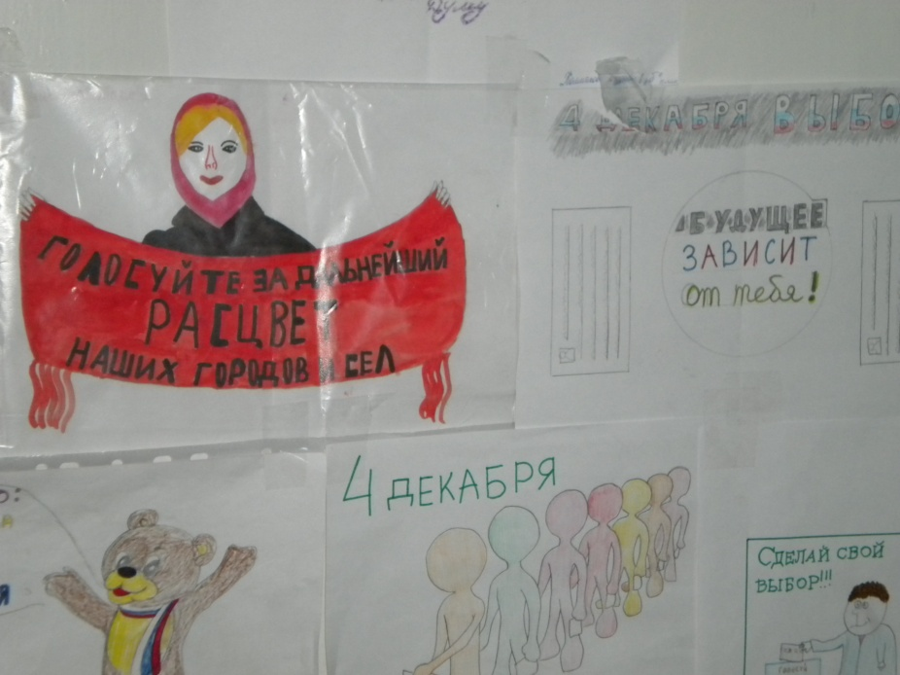
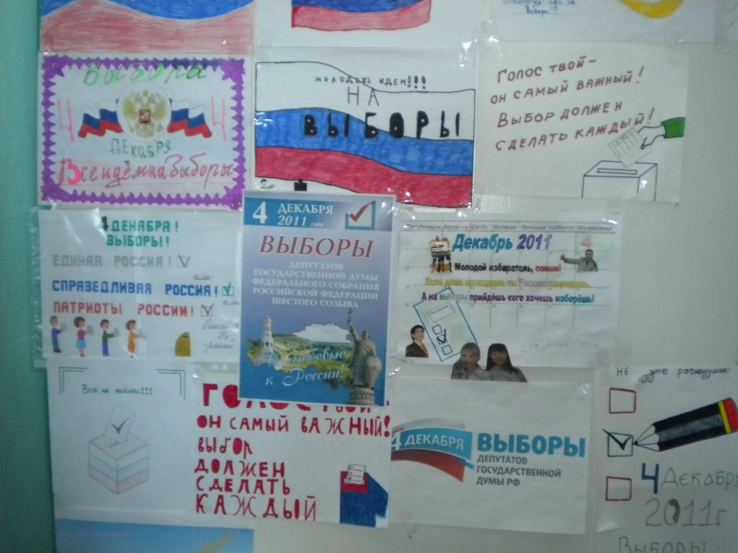
Проведен конкурс на лучший политический плакат «Я и выборы». (5 работ учащихся были отмечены, как лучшие на районном конкурсе).

Slide 8
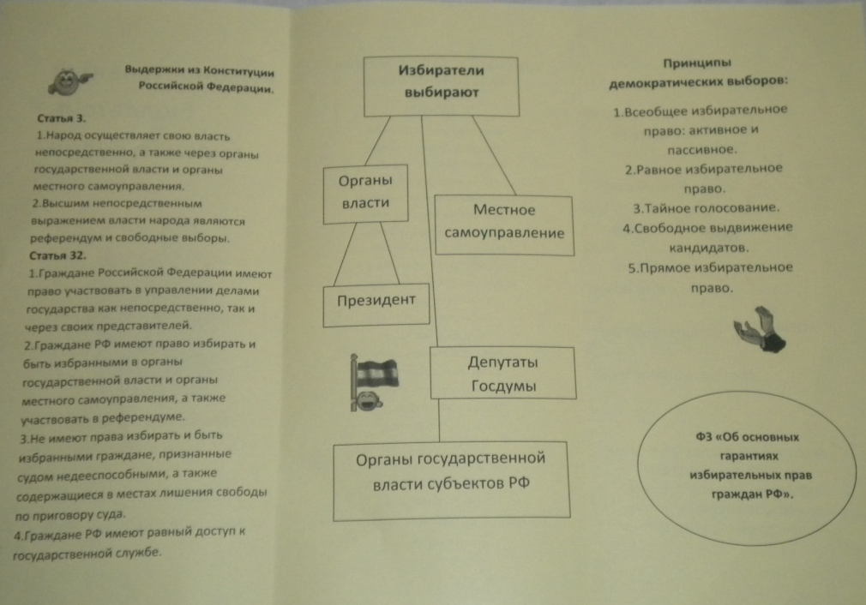
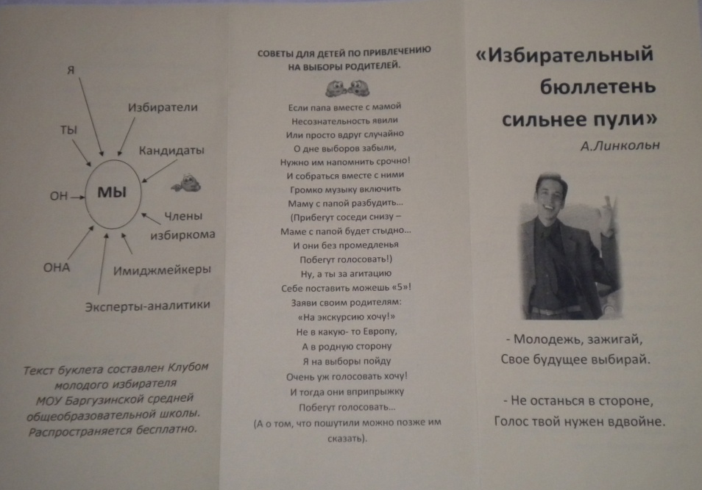
Выпущены буклеты «Молодому избирателю».

Slide 9
Оформлен стенд «Тебе, молодой избиратель».

Slide 10
Проведены тематические занятия для учащихся 7-х классов «Символы РФ и Республики Бурятия».

Slide 11
Оформлен стенд «Символы РФ и Республики Бурятия».

Slide 12
Проведены социологические опросы среди учащихся 9-х классов «Ресурсы личности».
ТЕСТ «Я – ИЗБИРАТЕЛЬ».
1.Если ваш лучший друг будет уговаривать вас проголосовать за кандидата на пост президента, который нравится ему, то:
А) сделаю, что просит; б) не знаю; в) не сделаю этого.
2.Если вам предложат хорошие деньги за ваш избирательный бюллетень:
А) продам; б) не знаю; в) не продам.
3.Если в день выборов у вас появится шанс отдохнуть с ночевкой у реки, то:
А) не проголосую; б) не знаю; в) проголосую.
4.Если один из кандидатов пообещает в случае победы бесплатную путевку за границу, то:
А) проголосую за него; б) не знаю; в) проголосую за другого.
5.Если один из кандидатов пообещает резко снизить цены на продукты, то:
А) проголосую за него; б) не знаю; в) проголосую за другого.
6.Если один из кандидатов пообещает очистить страну от «инородцев», из-за которых все неприятности, то:
А) проголосую за него; б) не знаю; в) проголосую за другого.
Результаты: преобладает вариант «А» - печальной может быть судьба нашего отечества, и ваша судьба незавидна. Вариант «Б» - вы думаете, что вас политика никогда не коснется. Вариант «В» - страна будет мощной державой, и вы будете благоденствовать.

Slide 13
Проведена викторина «Избирательное право» (среди учащихся 6-х классов).

Slide 14
1.Проведены заседания клуба: «Выборы депутатов государственной думы», «Выборы президента РФ». 2.Приняли участие во встрече с председателем Народного Хурала Гершевич М.М. и депутатом Народного Хурала Скосырской А.С. «Человек во власти». 3.Осуществляем связь с общественностью.

Slide 15
Мы живем в краю Баргузинском,
Пусть он будет щедрым и красивым,
Быть хотим уверенным мы в том,
Что придет богатство в каждый дом,
Чтобы в счастье жили мы дети,
Не страдали б больше наши деды,
Если любишь свой край –
иди выбирай!

